Slide 1
Priskonkurrenceevne
Valutakurser, produktivitet, løn

Slide 2
Dagens program
1) Intro nyt forløb
2) Priskonkurrenceevne
3) Pause
4) Opgave
5) Opsamling

Slide 3
Hvordan løser vi klimakrisen? (PBL)
Konkurrenceevne
Prisdannelse – indgreb i prisdannelsen
Klima/miljøpolitik
Erhvervspolitik
Vi skal bruge en del af dette kernestof til SO2 ☺

Slide 4
Priskonkurrenceevne
Ved konkurrenceevne forstår vi virksomhedernes evne til at fremstille og eksportere varer, der er konkurrencedygtige på verdensmarkedet.
Vi skelner mellem priskonkurrenceevne og strukturel konkurrenceevne. Priskonkurrenceevnen – som navnet antyder – angiver virksomhedernes evne til at konkurrere på de udenlandske markeder på prisen alene. Altså, hvor dyre varerne er i forhold til konkurrentlandenes.
Men mange varer konkurrerer ikke på pris. Tag fx LEGO og Novo Nordisk (insulin, blodpræparater og væksthormoner). Disse firmaer konkurrerer på kvalitet, originalitet, forskningsindhold, miljøsikkerhed, design m.v.

Slide 5
Priskonkurrenceevne
Priskonkurrenceevnen udtrykker, hvad et lands varer koster på verdensmarkedet i forhold til andre landes varer af samme slags.
Priskonkurrenceevnen afhænger først og fremmest af, hvad varen koster at producere, dvs. de indenlandske omkostninger. Her spiller lønniveau og produktivitet en vigtig rolle. Men herudover skal der også tages højde for, hvad landets valuta koster.
Lønomkostninger
Produktivitet
Valutakursen

Slide 6
Lønudvikling
Lønnen er en af de vigtigste omkostninger ved produktionen af en vare. Jo lavere lønomkostningerne er, jo billigere kan varen naturligvis produceres.
Lønomkostninger pr. time fortæller os noget om den aktuelle priskonkurrenceevne, dvs. om selve omkostningsniveauet. Men ofte er man også interesseret i at se på, hvordan konkurrenceevnen udvikler sig – med andre ord: forværres eller forbedres konkurrenceevnen i øjeblikket?
Her går man ind og ser på, hvor meget lønomkostningerne stiger i forhold til udlandets lønstigninger. Hvis fx de danske lønninger stiger mindre end de tyske de kommende år, så vil de danske lønomkostninger hurtigt blive lavere end de tyske. Dette vil forbedre vores konkurrenceevne over for Tyskland.

Slide 7
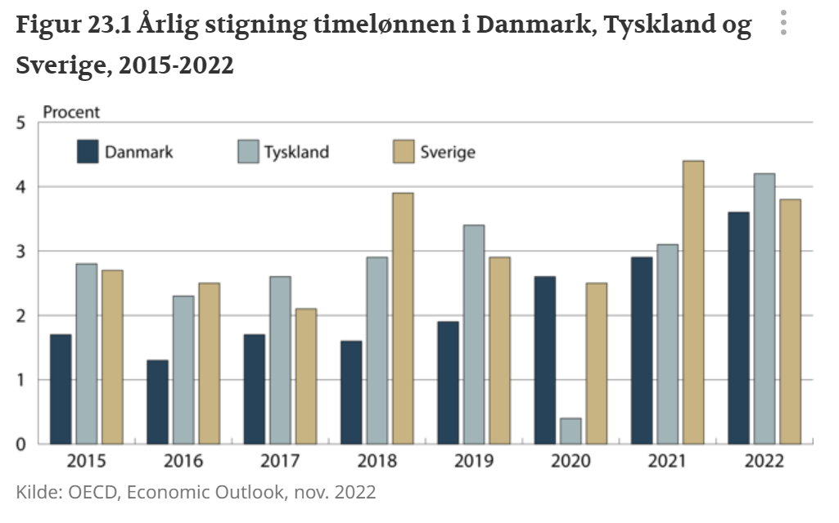
Hvad viser tabellen?

Slide 8
Produktivitet
Vi kan ikke kun se på lønomkostninger – vi skal holde det op mod produktiviteten
Produktiviteten er en størrelse, der fortæller, hvor effektivt produktionsfaktorerne anvendes. Man kunne også anvende udtrykket effektivitet.
Produktiviteten er således forbedret, hvis man med den samme indsats af produktionsfaktorer opnår en større produktion. En forbedret produktivitet kan naturligvis også forekomme, hvis man præsterer den samme produktion med færre produktionsfaktorer.

Slide 9
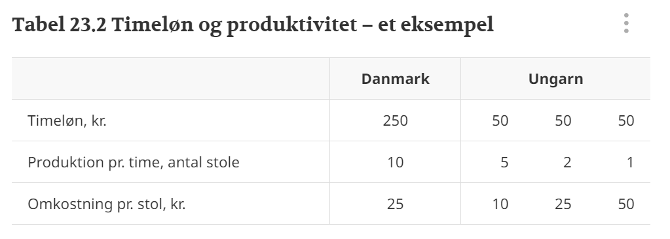
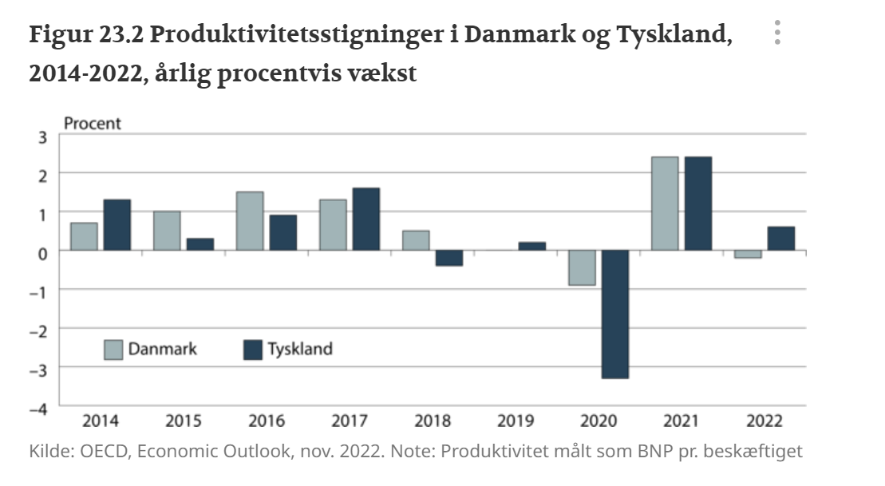
Produktivitet - Eksempel

Slide 10
Valutakursudvikling
Hvad den danske krone koster i udlandet, er med til at bestemme prisen på danske produkter. Hvis kronen falder i værdi, bliver det nemlig billigere for udlandet at købe kroner, og dermed bliver det billigere at købe danske varer.
Eksemplet viser, at hvis kronen bliver mindre værd over for andre valutaer, forbedres konkurrenceevnen.
Hvis kronen bliver mindre værd hedder det depreciering
Hvis kronen bliver mere værd hedder det appreciering
Revaluering og devaluering er ikke helt det samme – men det kommer vi til

Slide 11
Valutakursudvikling - eksempel
Når vi ser en valutakurs så er den måde vi aflæser på følgende: Hvor mange Danske kroner skal vi bruge til at købe 100 af den udenlandske valuta.
Så når kursen på Euro er 745, så betyder det at vi skal bruge 745 danske kroner for at få 100 Euro.

Slide 12
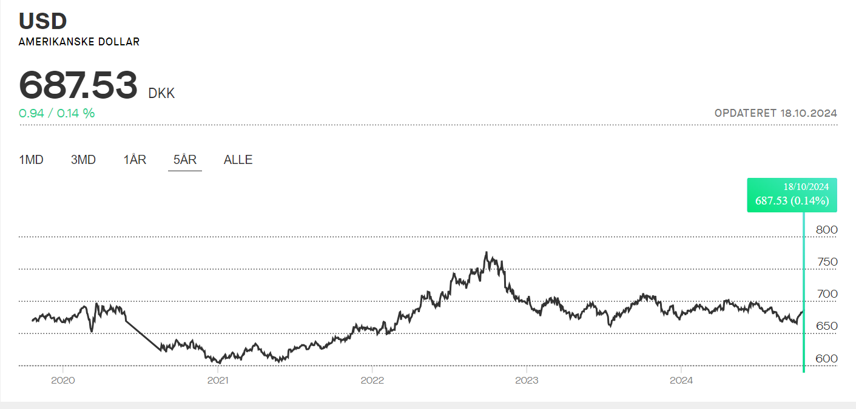
Valutakursudvikling - eksempel

Slide 13
Pause
☺

Slide 14
Opgaver
Opgave 23.2, 23.3

